Slide 1
Ринок платіжних карток України 2018 рік
Національний банк України
Ольга Василєва
Київ, березень 2019 року

Slide 2
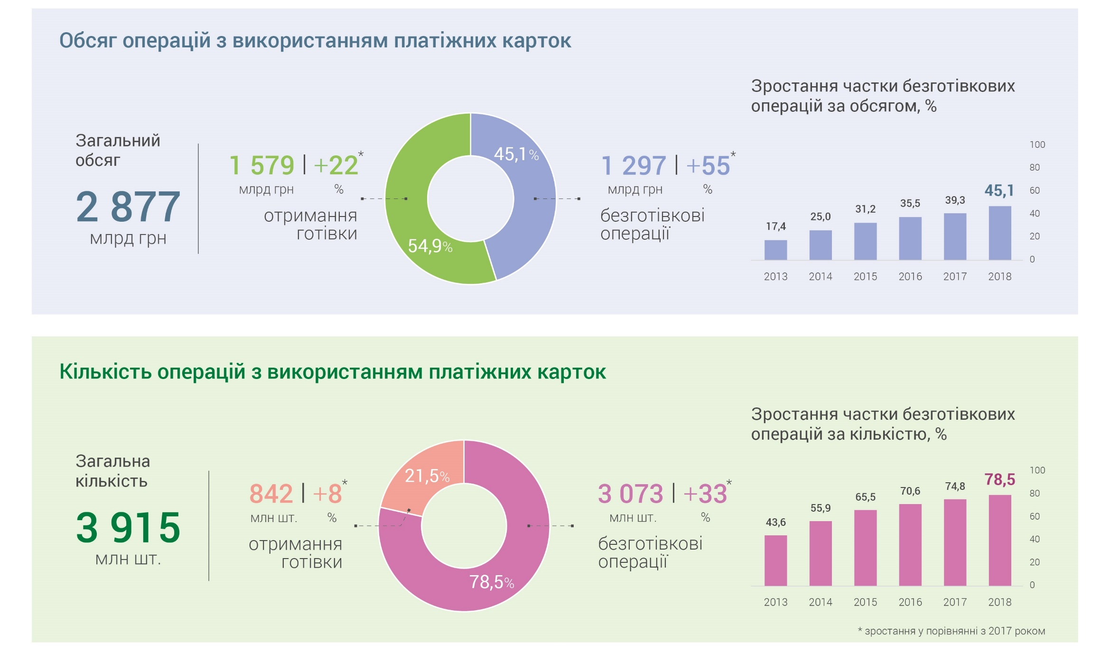
Операції з використанням платіжних карток, емітованих українськими банками в 2018 році

Slide 3
Ринок платіжних карток 2018 рік

Slide 4
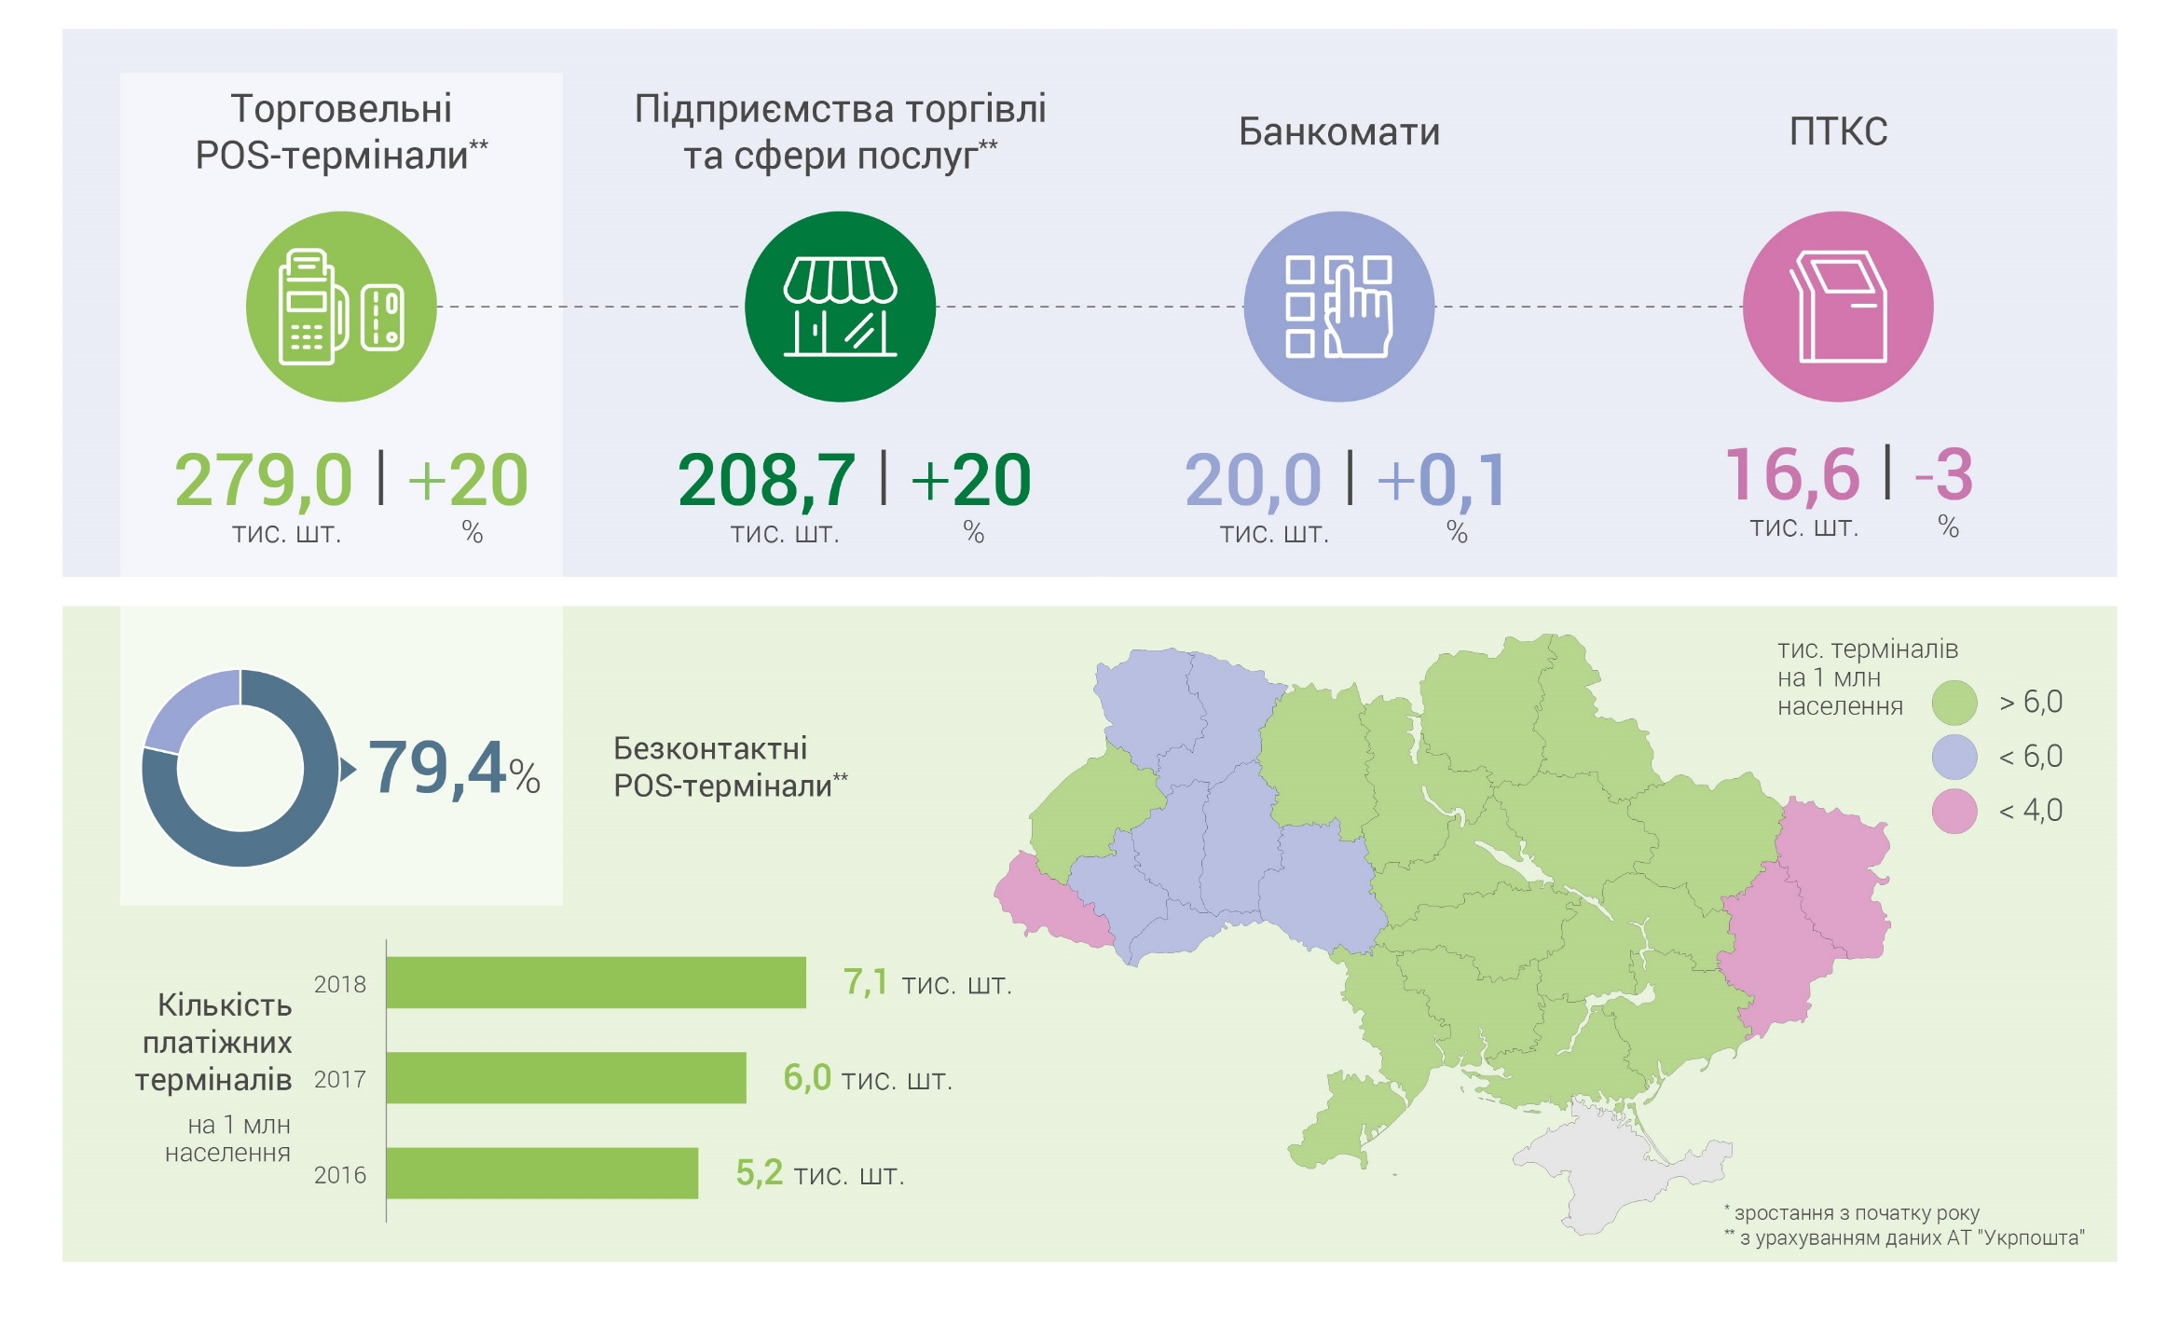
Платіжна інфраструктура* 2018 рік

Slide 5
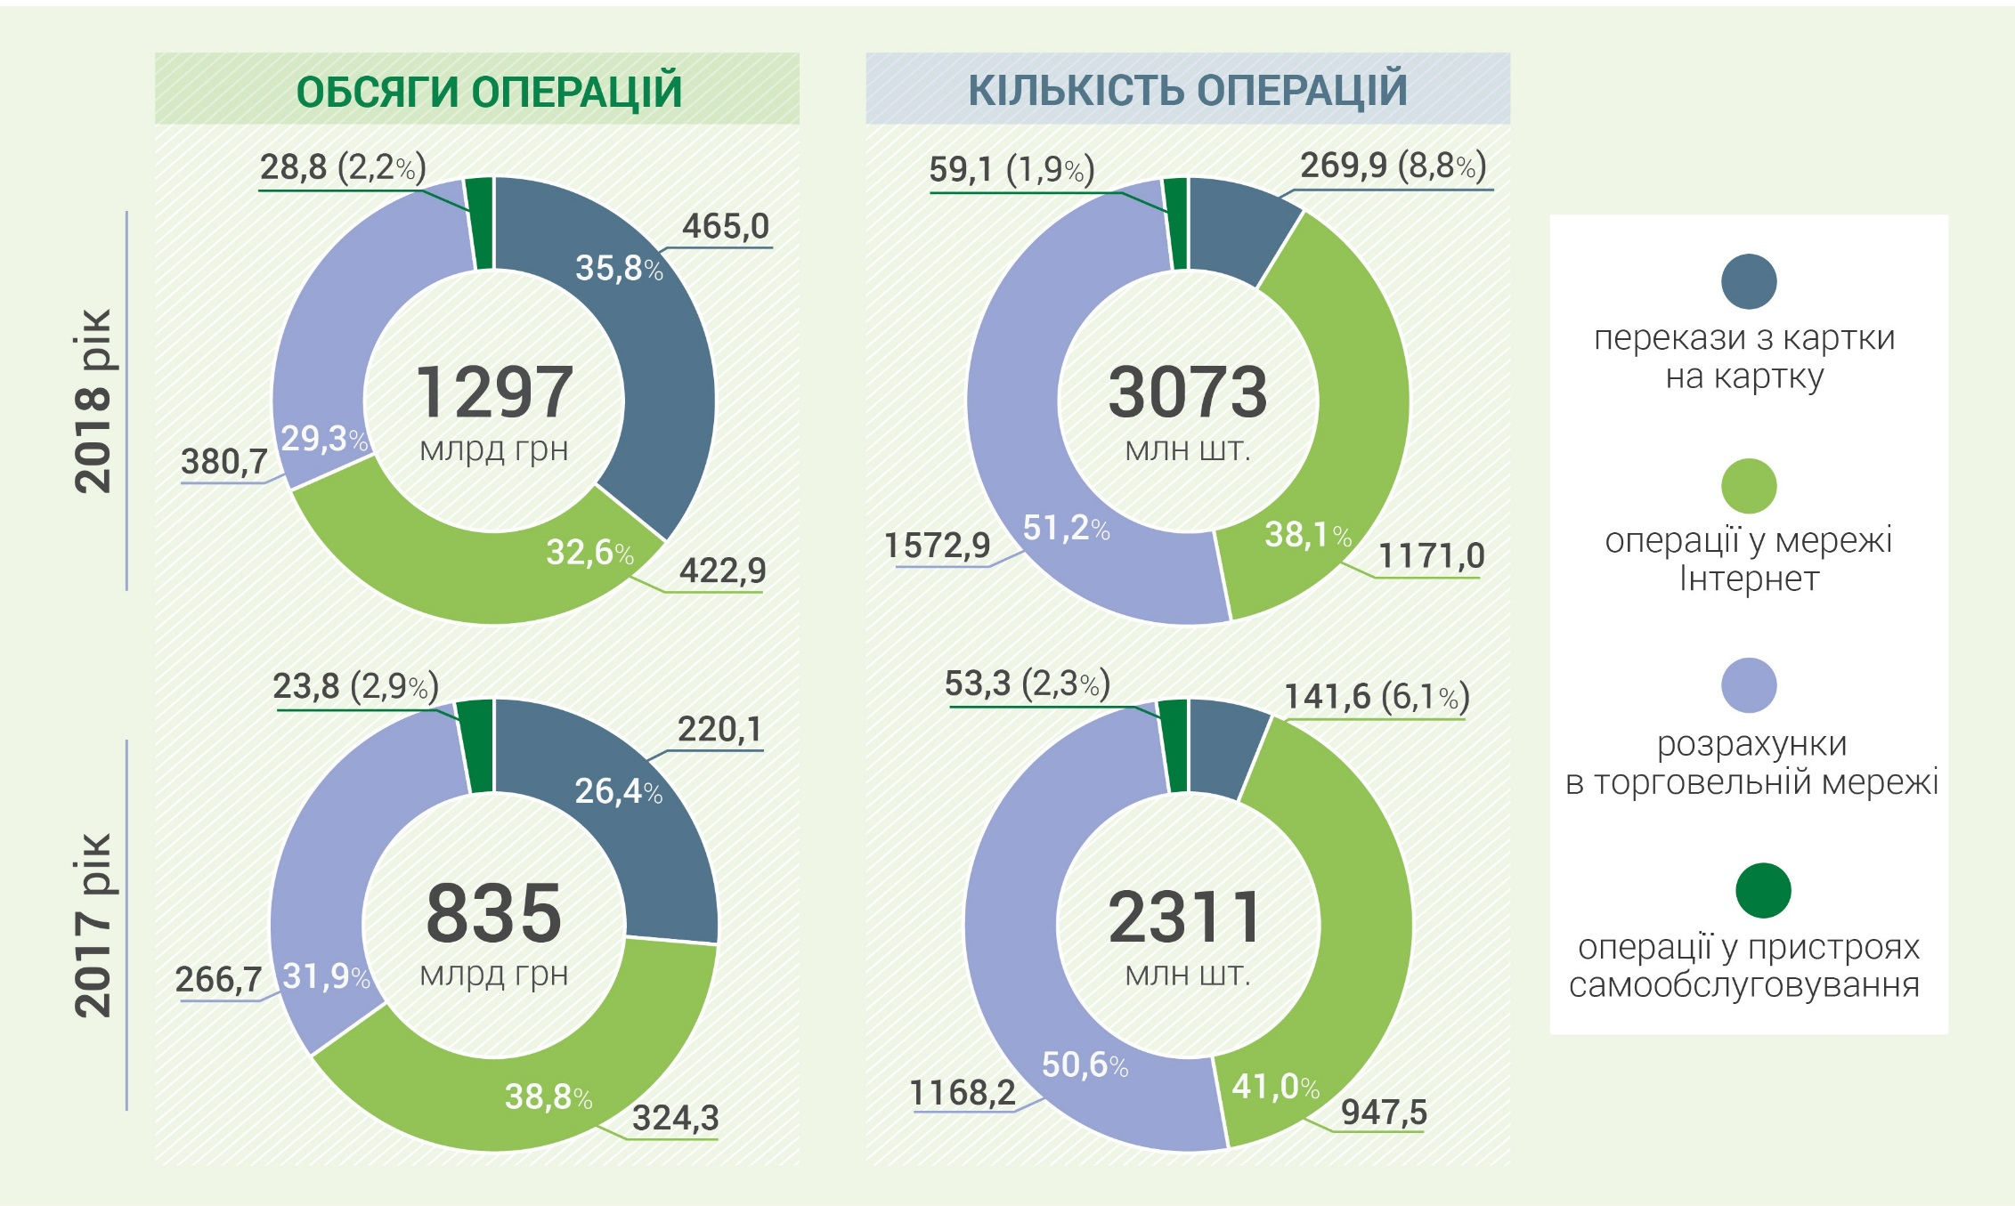
Розподіл безготівкових операцій із використанням платіжних карток 2018 рік

Slide 6
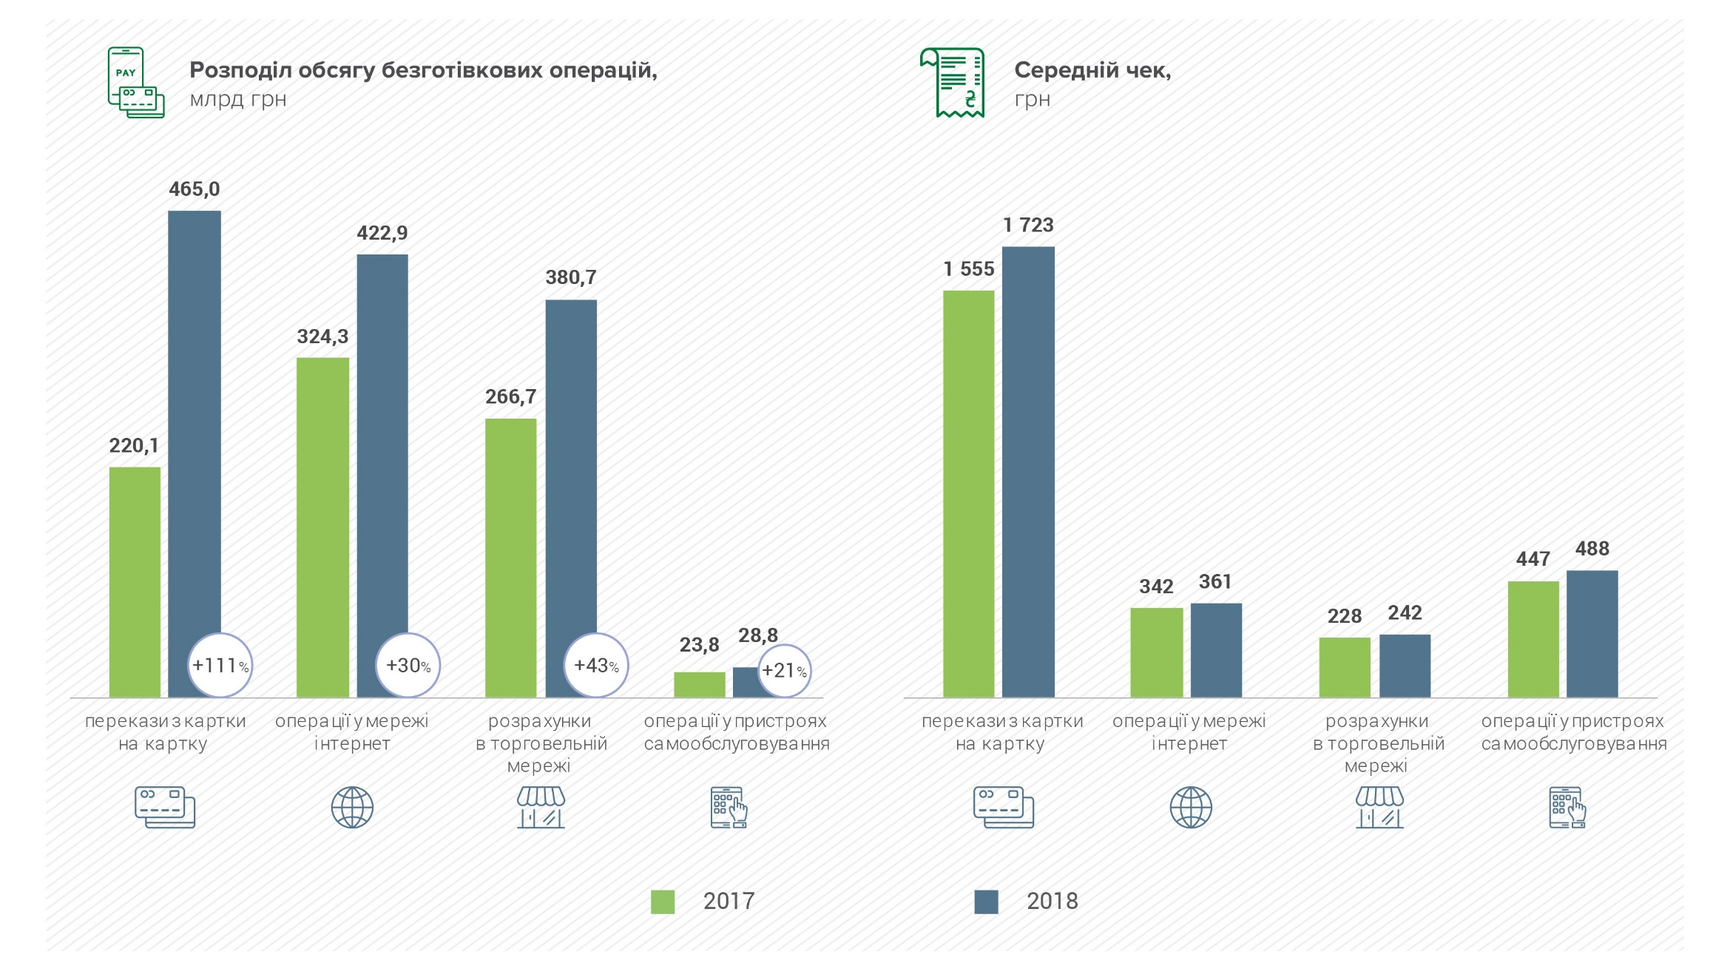
Динаміка розподілу безготівкових операцій 2018 рік

